Slide 1
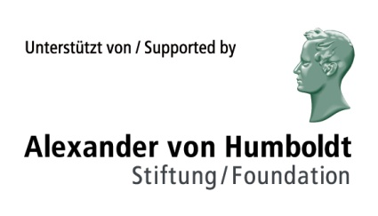
Diskurse als Textmuster, mentale und soziale Muster Der Zusammenhang zwischen Äußerungstabus, mentalen Grenzziehungen und gesellschaftlichen Ausschlüssen
Martin Siefkes, Univ. Bremen

Slide 2
Hintergrund
Modell wurde entwickelt bei Überlegungen für das Heft der Zeitschrift für Semiotik 35, 3-4 „Neue Methoden der Diskursanalyse“
Das Modell wird vorgestellt im Artikel:
Martin Siefkes (2014), „Wie wir den Zusammenhang von Texten, Denken und Gesellschaft verstehen. Ein semiotisches 4-Ebenen-Modell der Diskursanalyse“. Zeitschrift für Semiotik 35, 3-4: 353-391.

Slide 3
Foucault
Regeln des Diskurses definieren (für ein bestimmtes Thema oder Wissensgebiet), was sagbar ist, bei welchen Anlässen es gesagt wird, usw.
Sinnzusammenhang, der Machtstrukturen als Grundlage hat, aber diese auch wieder erzeugt
Diskurse können sprachliche und nicht-sprachliche Aspekte haben (z.B. Architektur)

Slide 4
Diskurslinguistik
In 2 Lager gespalten (vgl. Warnke/Spitzmüller 2008: 18f):
1. Kritische Diskursanalyse: Macht- und Gesellschaftsstrukturen sind essentiell für Diskurse
Diskurssemantik: Semantik oberhalb der Textebene
Semiotik ermöglicht die Verbindung

Slide 5
Critical Discourse Analysis
Empirische Daten werden in sozialen Kontext gesetzt
Kritisch: Interessen hinter dem Diskurs werden aufgezeigt (wer sagt was warum?)
Norman Fairclough, Teun van Dijk, Ruth Wodak, Siegfried Jäger
Theo van Leeuwen („Social semiotics“), Gunther R. Kress
Soziolinguistik: z.B. Jan Blommaert
Bezug auf das Konzept der „longue durée“ der Geschichtswissenschaft (frz. „Annales“-Schule – Marc Bloch, Fernand Braudel): Betrachtung langfristiger gesellschaftlicher und kultureller Entwicklungen

Slide 6
Korpusanalyse
„Sprachgebrauchsmuster“ (Bubenhofer 2009)
Diskurs als Muster, die primär auf der Ausdrucksebene verortet werden
Nachteil: es wird kein Verfahren angegeben, das inhaltliche Muster findet
Wissensstrukturen oder bloße Formulierungskonventionen?

Slide 7
4-Ebenen-Modell

Slide 8
Drei Kulturbereiche (nach Posner)
Roland Posner unterscheidet drei Bereiche von Kulturen:
1. Die materiale Kultur (Zivilisation) besteht aus den Artefakten einer Kultur, physikalisch messbaren Ergebnissen menschlichen Handelns > semiotische Gegenstände: Texte
Die mentale Kultur (Mentalität) besteht aus den Mentefakten einer Kultur, geteilten geistigen Erzeugnissen des menschlichen Denkens und Handelns. > semiotische Gegenstände: Kodes
Die soziale Kultur (Gesellschaft) besteht aus den Menschen einer Kultur und den von ihnen gebildeten Institutionen. > semiotische Gegenstände: Zeichenbenutzer

Slide 10
Semiotisches 4-Ebenen-Modell
Diskurse können in allen Zeichensystemen auftreten, und auch mehrere umfassen (multimodale/multimediale Diskurse)
Diskurse sind Verwendungsstrukturen innerhalb von Zeichensystemen. Sie sind gesellschaftlich bedingt, kulturell verbreitet und werden (in wechselnden Ausschnitten) kognitiv repräsentiert und reproduziert.
Ein Diskurs definiert sich durch Beschränkungen auf vier Ebenen:
(1) mögliche Themen, Zeiten und Orte
(2) Texte (kodierte Artefakte)
(a) Ausdrucksebene
(b) Inhaltsebene
(3) Mentalität (Kodes & Wissen)
(4) Gesellschaft (Individuen & Institutionen)

Slide 11
Semiotisches 4-Ebenen-Modell
Abgrenzungsbedingungen: Thema, Ortsrahmen [z.B. Europa], Zeitrahmen [z.B. nach dem 2. Weltkrieg bis zur „Wende“]
Muster in Textmengen:
(a) Muster auf der Ausdruckebene
(Häufigkeit von) bestimmten Ausdrücken, Phraseologismen, Idiomen, …
Muster auf der Inhaltsebene
(Häufigkeit von) bestimmten Propositionen und Prädikationen; Auswahl von Aspekten und Auslassung von anderen; …
Muster in der Mentalität
Episteme; Wissensstrukturen; kognitive Modelle. Bestimmen Grenzendes Denk- und Sagbaren. Diese sind Ursache und Wirkung von Diskursen.
Muster in der Gesellschaft
Institutionen; gesellschaftliche Bedingungen; Machtstrukturen; Interessen der Beteiligten; technische Bedingungen. Diese sind Ursache von Diskursen (Wirkung allenfalls indirekt).

Slide 13
Zeichenaspekte von Diskursen (1)
Ebene (1) dient der Abgrenzung eines Diskurses (Welche Texte werden betrachtet? Welche thematischen Aspekte in diesen Texten gehören zum Diskurs?)
Ebene (2a) wird aus Ebene (2b) durch Dekodierung (bei Zeichensystemen, z.B. der Sprache) und/oder durch Interpretation nicht-kodierter Zeichen (z.B. Erkennen des Abgebildeten auf einem Bild) gewonnen
Ebene (3) und Ebene (4) wird aus Ebene (2) erschlossen (durch Anzeichen- oder Anzeigeprozesse sowie Kommunikationsakte)

Slide 14
Zeichenaspekte von Diskursen (2)
Die Kombination von Mustern auf Ausdrucks- und Inhaltsebene, die einen Diskurs kennzeichnet, wird zum Anzeichen für bestimmte Denkweisen und Vorstellungen
Ebene (4) erzeugt im Bereich, der durch (1) angegeben wird, eine Mentalität (Denkweisen: Ebene (3), und diese wiederum Textmengen (Ebene 2)
Muster auf Ebene (2) sind daher Anzeichen (auch höherer Stufe, d.h. Anzeigen oder Kommunikationsakte) für die Ebenen (3) und (4)

Slide 15
Multimodale Diskurse
weiter vs. enger Multimodalitätsbegriff (vgl. Fricke 2012: 47f)
weit: mehrere Kodes bzw. Medien in einen Kode integriert (z.B. Bilder und Schriftsprache)
eng: auch mehrere Sinnesmodalitäten beteiligt (z.B. Bilder und Musik)
Multimodale Diskurse: z.B. Bilder, Sprache und Film
Methoden der „multimodalen Korpusanalyse“ erforderlich (vgl. Bateman/Schmidt 2011; Schöps (in Vorb.))

Slide 16
Diskursmodelle in Bezug auf das semiotische 4-Ebenen-Modell
Foucault und Kritische DA: Betonung der Ebene (4) ausgehend von Einzelbeispielen und allgemeiner Beschreibung der Textebene (2)
Linguistische /semiotische DA: genauere Analyse der Ebene (2))
Korpusanalyse:
Zusammenstellung des Korpus entspricht einer Festlegung auf Ebene (1)
Quantitative Beschreibung der Ebene (2a)
Kognitive DA fokussiert auf Ebene (3)
Soziologische Diskursanalyse fokussiert auf Ebene (4)

Slide 17
Beispiel 1
Sprachlich repräsentiert
(Beispiel für Veränderung eines Diskurses)
(1) Thema: Einwanderung
(2) Texte:
(a) Ausdruck: (bis 1960er Jahre) „Fremdländische“, (bis 1990er Jahre) Ausländer“, (heute) „Migranten“
(b) Inhalt: (bis 1990er) Debatte über Unterschiedlichkeit und über Konflikte; (heute) Debatte über Integration
(3) Denkweisen: (bis 1990er) Forderung, dass die Ausländer wieder gehen sollen; Ängste vor fremdartig Aussehenden; (heute) Forderung, dass sie sich anpassen sollen; Ängste vor kultureller und religiöser Fremdheit
(4) Gesellschaft: (durchgehend) Bedarf an ausländischen Arbeitskräften; (bis 1990er) Bedarf an Fabrikarbeitern; (heute) Bedarf an Facharbeitern und Akademikern, die nicht beliebig austauschbar sind

Slide 18
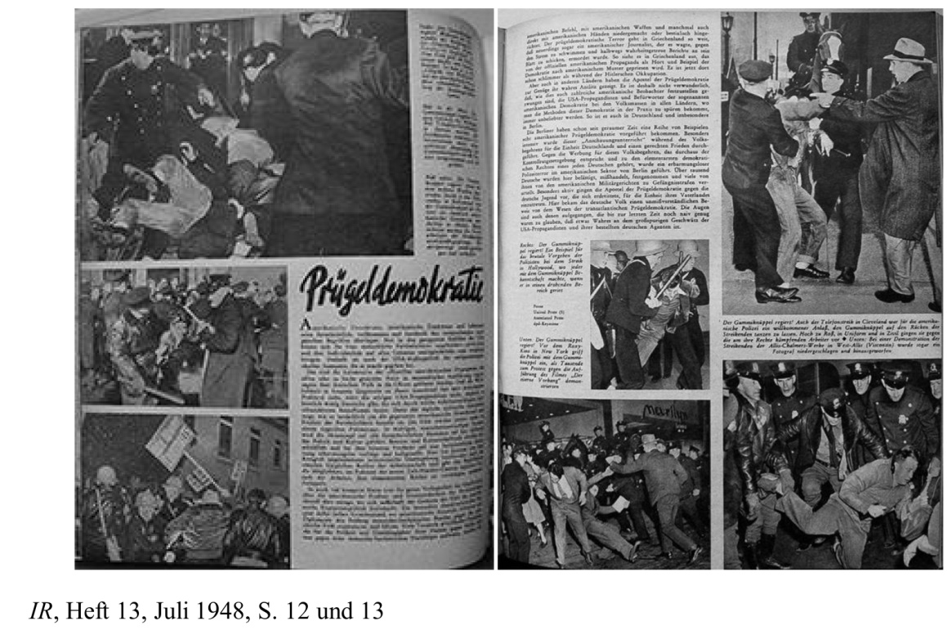
Beispiel 2 Beispiel aus: Betscher (in Vorb.)
Sprachlich und visuell repräsentiert = multimodaler Diskurs
(1) Thema: Demokratie in Westeuropa; Ort/Zeit: DDR kurz nach Staatsgründung
(2) Texte:
(a) Ausdruck: „Prügeldemokratie“, typische Bilder (auf Demonstranten einprügelnde Polizisten)
(b) Inhalt: werden als Prügeldemokratien (d.h. autoritäre Pseudo-Demokratien, die vor allem die Arbeiterklasse unterdrücken) dargestellt
(3) Denkweisen: Freund-Feind-Schema; Denkschemata des Kalten Kriegs; Kritik nur der ‚anderen Seite‘
(4) Gesellschaft: Staatsgründung DDR; Abgrenzung von der BRD; Etablierung staatlicher Autorität; Systemkonkurrenz

Slide 19
Funktionen der Tabus
Tabus sorgen dafür, dass Grenzen auf der Ebene (3) auch auf Ebene (2) eingehalten werden
Sie werden von mentalen Grenzziehungen verursacht, verstärken diese aber auch wieder
Mentale Grenzziehungen gehen dabei oft auch mit gesellschaftlichen Ein- oder Ausschlüssen einher
„Stabile Tabus“: existieren dort, wo mentale und gesellschaftliche Grenzen etabliert sind
„Intendierte Tabus“: Äußerungen werden sanktioniert, damit mentale Grenzziehungen und/oder gesellschaftliche Ausschlüsse bzw. Gegensätze etabliert werden

Slide 20
Literatur
Bateman, John & Karl-Heinrich Schmidt (2011), Multimodal Film Analysis. How Films Mean. London: Routledge.
Betscher, Silke (in Vorb.), Von großen Brüdern und falschen Freunden. Visuelle Kalte-Kriegs-Diskurse in ost- und westdeutschen Nachkriegsillustrierten 1945-49. Essen: Klartext.
Blommaert, Jan (2005), Discourse. A Critical Introduction. Cambridge: CUP.
Bubenhofer, Noah (2009), Sprachgebrauchsmuster. Korpuslinguistik als Methode der Diskurs- und Kulturanalyse. Berlin/New York: de Gruyter.
Busse, Dietrich (2000), “Historische Diskurssemantik. Ein linguistischer Beitrag zur Analyse gesellschaftlichen Wissens”, in: Anja Stukenbrock & Joachim Scharloth (eds.), Linguistische Diskursgeschichte, 39-53.
Busse, Dietrich (2008), Diskurslinguistik als Epistemologie. Das verstehensrelevante Wissen als Gegenstand linguistischer Forschung, in: Warnke/Spitzmüller (eds.), Methoden der Diskurslinguistik, 57-87.
Fillmore, Charles (1982), “Frame semantics”, in: Linguistics in the Morning Calm. Papers presented at the Seoul International Conference on Linguistics. Seoul: Hanshin, 111-137.
Fricke, Ellen (2012), Grammatik multimodal. Wie Wörter und Gesten zusammenwirken. Berlin u.a.: de Gruyter.
Kamp, Hans & Uwe Reyle (1993), From Discourse to Logic: Introduction to Model-theoretic Semantics of Natural Language, Formal Logic and Discourse Representation Theory. Dordrecht: Kluwer.
Kress, Gunther R. & Theo Van Leeuwen (1996), Reading Images: The Grammar of Visual Design. New York: Routledge.
Leeuwen, Theo Van (2005), Introducing Social Semiotics. New York: Routledge.
Warnke, Ingo & Jürgen Spitzmüller (2008), “Methoden und Methodologie der Diskurslinguistik”, in: Dies. (eds.) Methoden der Diskurslinguistik. Berlin/New York: de Gruyter.
Ziem, Alexander (2008), Frames und sprachliches Wissen. Kognitive Aspekte der semantischen Kompetenz. Berlin/New York: de Gruyter.

